Slide 2
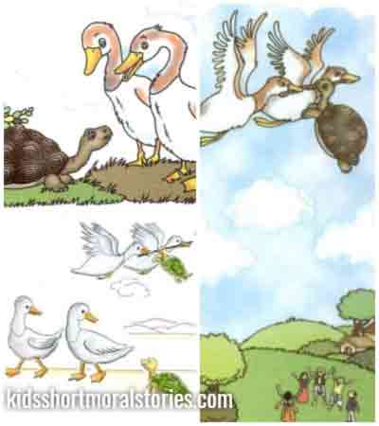

Slide 3
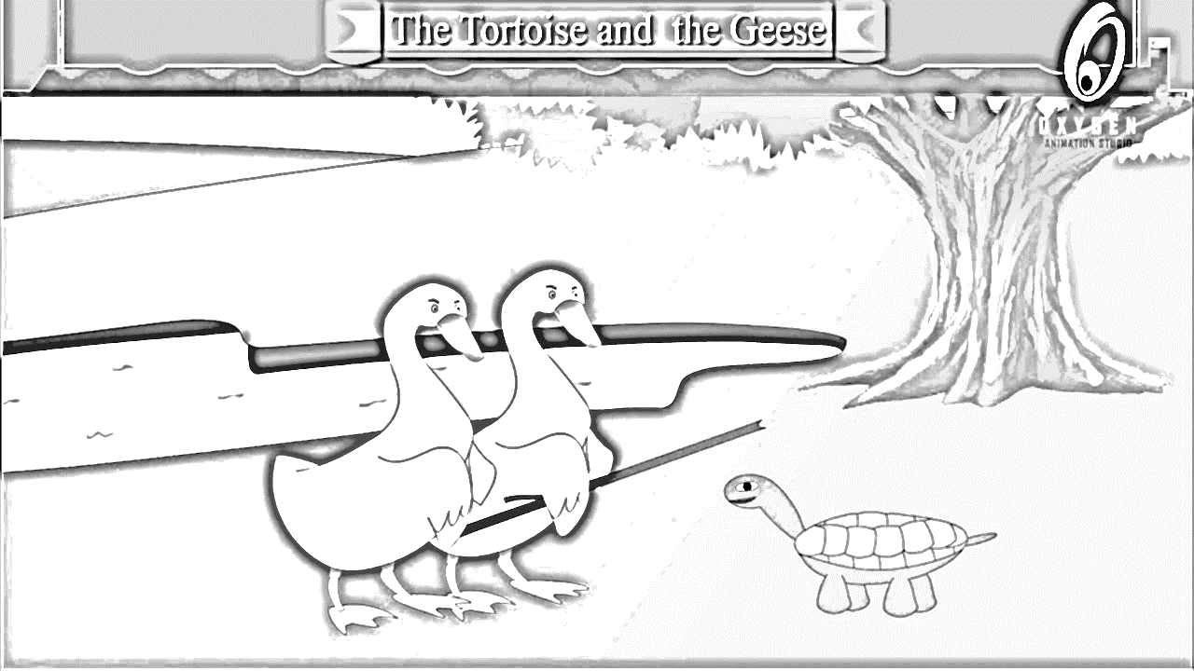
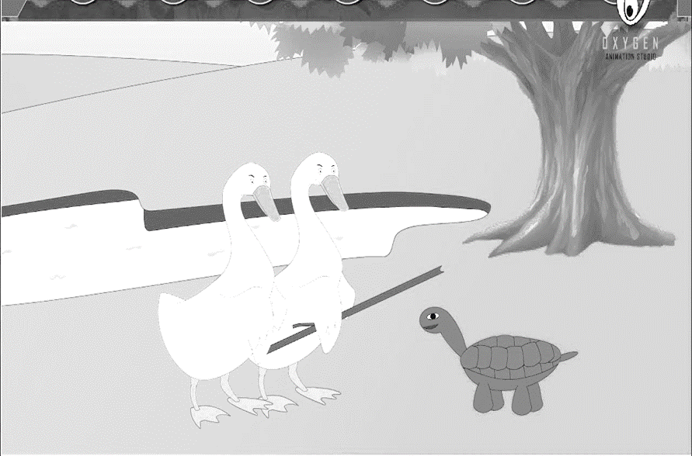

Slide 6
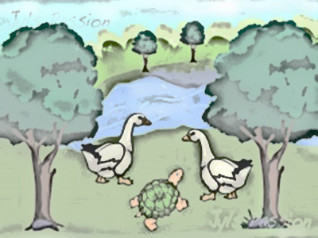

Slide 7
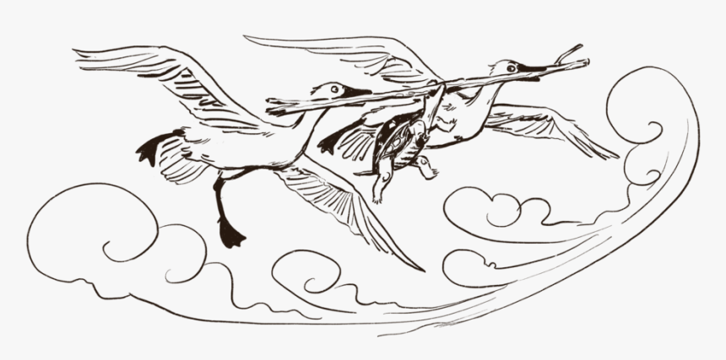

Slide 8
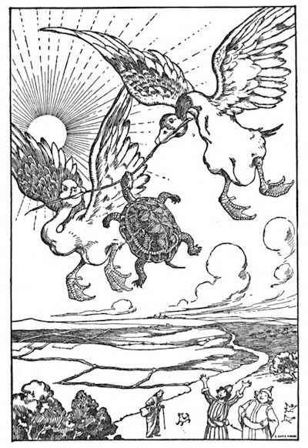

Slide 9
1) הַשָׁעָה שָׁלוֹשׁ
11) הַשָׁעָה שְׁמוֹנֶה
2) הַשָׁעָה חָמֵשׁ
3) הַשָׁעָה שֶׁבַע
12) הַשָׁעָה תֵשַׁע
4) הַשָׁעָה עֵשֶׂר
5) הַשָׁעָה שְׁתַיים
6) הַשָׁעָה אַחַת
7) הַשָׁעָה שְׁתֵים עֵשְׂרֶה
8) הַשָׁעָה אַרְבַּע
9) הַשָׁעָה שֵׁשׁ
10) הַשָׁעָה אַחַת עֵשְׂרֶה

Slide 10
